Slide 1
VULKANSKO IN POTRESNO NEMIRNA MEHIKA
Vulkan Parícutin
    Z del mehiškega osrednjega vulkanskega hrbta
    20. 2.1943 – začetek delovanja
    460 m visok, pokopal 2 vasi
Potres prizadel Ciudad de México
    1985
    Okoli 10000 žrtev, več kot 1000 porušenih zgradb
    Magnituda: 1,8 po Richterju

Slide 2
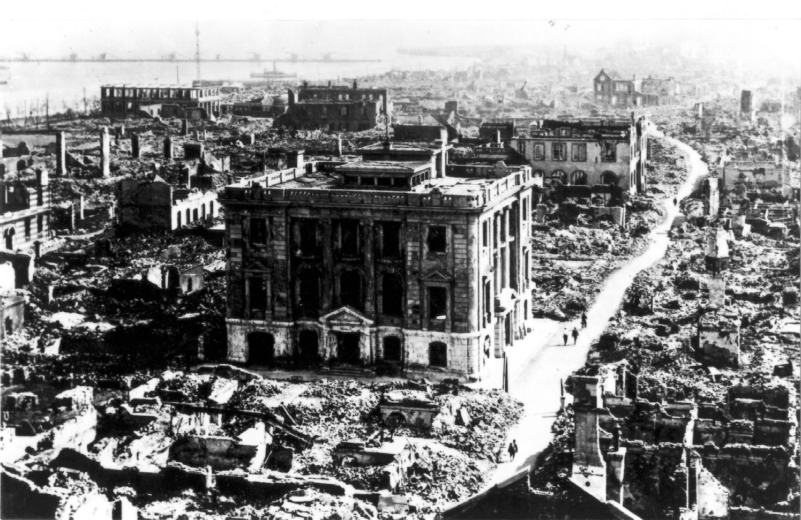
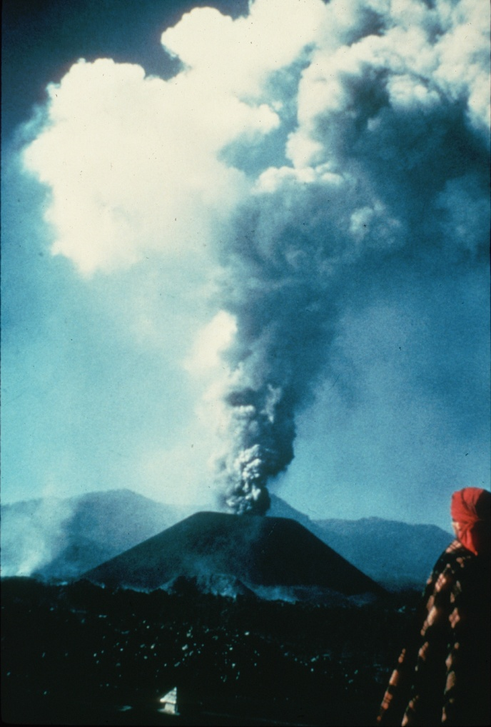
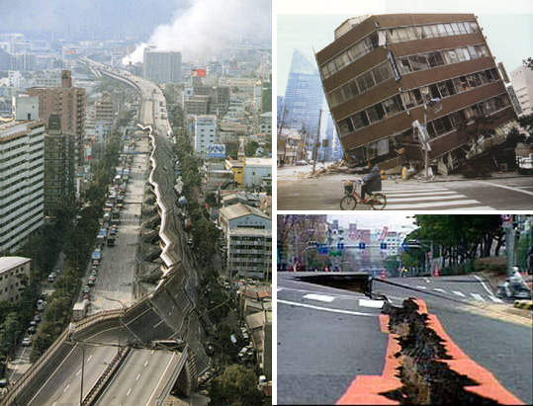

Slide 3
TROPSKI VIŠINSKI RASTLINSKI IN KMETIJSKI PASOVI V MEDMORSKI AMERIKI IN ANDSKIH DRŽAVAH
Tierra caliente ali vroča dežela
    Vroče, vlažno ➔ redka poselitev
    Tropski deževni gozd in savansko rastlinstvo
    Poljedelstvo
Tierra templada ali zmerna dežela
    Najgostejša poselitev
    Tropski deževni gozd, savansko in drugo sušoljubno rastlinstvo
    Poljedelstvo

Slide 4
Tierra fria ali hladna dežela
    Dokaj gosta naselitev (npr. Ciudad de Mexico)
    Svetli mešani gozdovi, grmičasto in travniško rastlinstvo
    Poljedelstvo, živinoreja
Tierra helada ali mrzla dežela
    Zelo redko poseljena
    Grmovno in gorsko travniško rastlinstvo
    Samo ekstenzivna živinoreja
    Sega do snežne meje

Slide 5
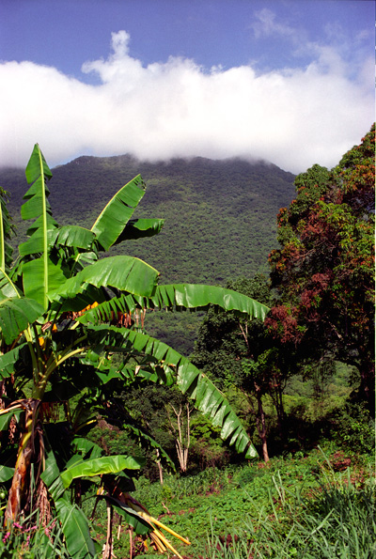
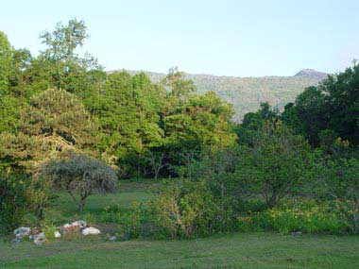
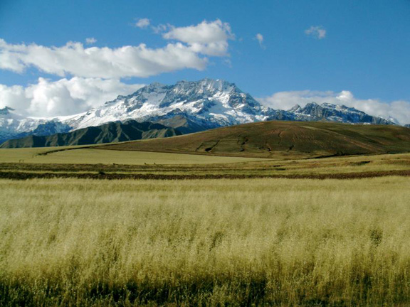
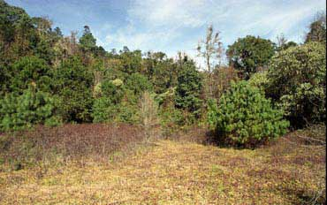

Slide 6
SMRTONOSEN HURIKAN MITCH
Oktober 1998 – v sedmih državah uničenih ¾ pridelka, 18000 žrtev
V treh dneh 600 mm padavin
Zemeljski plazovi, poplave
Najbolj prizadet Honduras

Slide 7


